Slide 1
Их имена носят улицы
Проект ученика 3 — В класса
МОУ «СОШ №20» города Магнитогорска
Ковалёва Владислава

Slide 2
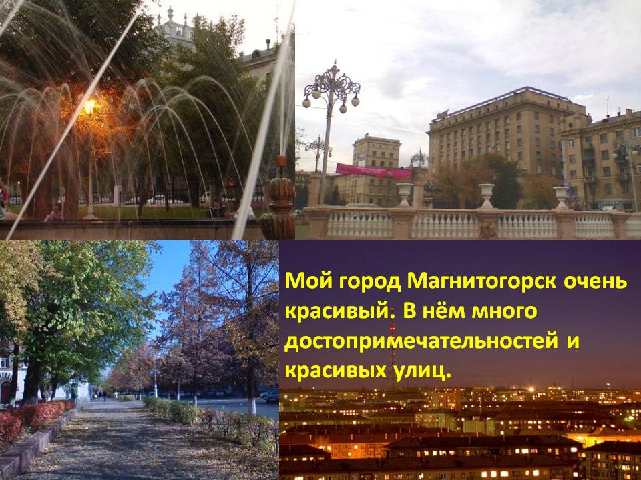

Slide 3
Проблема: Учащиеся начальной школы плохо знают свой город, названия улиц, в честь кого и почему они так названы.
Цель проекта: Вовлечь учащихся в активную, творческую и социально-значимую деятельность по поиску информации о знаменитых горожанах, в честь которых названы улицы, площади и учреждения нашего города.

Slide 4
Задачи проекта:
1.Собрать информацию о знаменитых горожанах, в честь которых названы улицы, площади и учреждения нашего города;
2.Создать презентацию о знаменитых горожанах, в честь которых названы улицы, площади и учреждения нашего города;
3.Разработать план мероприятий;
4.Провести классные часы в школах № 5, №20, №54

Slide 5
Календарный план реализации проекта
№ | Задача | Сроки | Ответственный
1 | Собрать информацию о знаменитых горожанах, в честь которых названы улицы, площади и учреждения нашего города | Со 2 ноября 2018г. по 2 марта 2019г. | Актив команды
2 | Создать презентацию о знаменитых горожанах, в честь которых названы улицы, площади и учреждения нашего города | 3 ноября 2018 | Жадобина Г.С.
3 | Разработать план мероприятий | 3 ноября 2018 | Актив команды
4 | Провести классные часы в школах № 5, №20, №54 | Январь, Февраль, Март, Апрель. | Актив команды

Slide 6
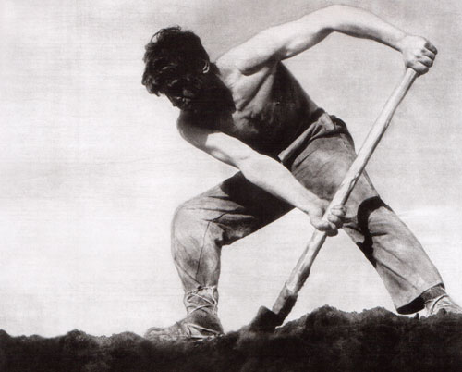
Одним из легендарных первостроителей был Виктор Калмыков
Молодой крестьянский парень , в лаптях и старенькой куртке, с деревянным сундучком приехал на Урал, к горе Магнитной, где строился металлургический комбинат, жил в палатке, трудился землекопом на котловане будущей плотины, затем работал на бетономешалке. Стал бригадиром бетонщиков, затем перешел в монтажники. За трудовые успехи награжден орденом Трудового Красного Знамени.

Slide 7
Галиуллин Хабибулла
Галиуллин Хабибулла, строитель, передовик производства, почетный строитель (1948). В 1931 приехал на Магнитострой. Бригадир бетонщиков участка кокса. Инструктор по внедрению стахановских методов труда в тресте «Магнитострой» (1936—53). В 1938 выдвигался на должность директора бетонитового комбината. Участвовал в стоительстве коксохима, мартеновских печей № 2—10 и др. объектов ММК и Магнитогорска. 1937). Награжден орденом Ленина (1936), Красной Звезды, 2 орденами Трудового Красного Знамени (1941, 1953), медалью «За доблестный труд в Великой Отечественной войне 1941 — 1945 гг.»

Slide 8
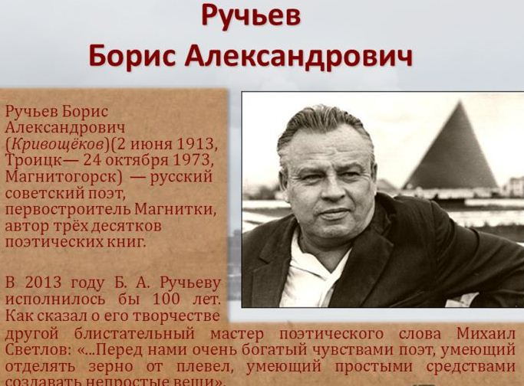
Борис Ручьев

Slide 9
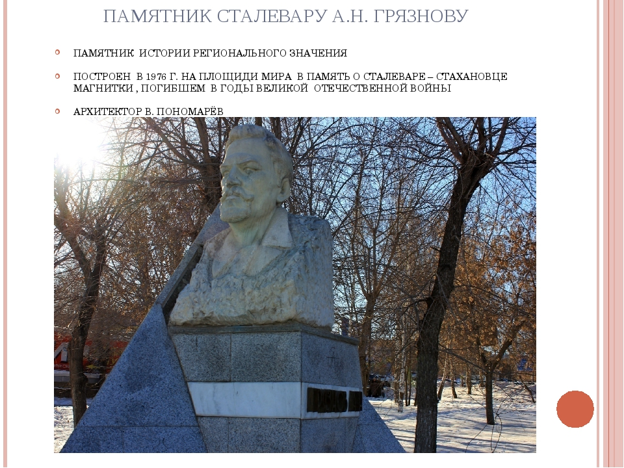
Алексей Грязнов

Slide 10
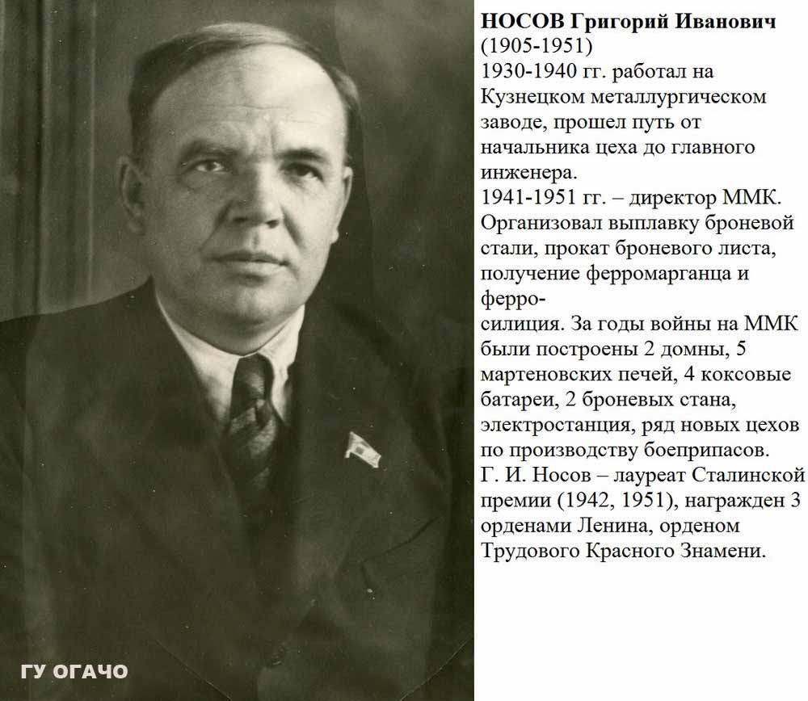

Slide 11
Авраамий Павлович Завенягин
В 1932 г. ему поручили реализацию проекта по реконструкции завода в Днепропетровске, а в 1933 г. - строительство крупнейшего в стране предприятия, Магнитогорского комбината.
На протяжении трех с половиной лет он внес огромный вклад в становление комбината и города Магнитогорска. Именно здесь был получен самый дешевый и качественный в стране чугун. В Магнитогорске память о нем хранит улица его имени.

Slide 12
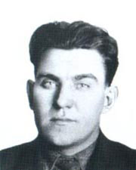
Коробов Павел Иванович - заместитель Народного комиссара черной металлургии СССР..Выходец из семьи потомственных знатных металлургов Коробовых. . С января по июль 1943 года, не оставляя поста заместителя Народного комиссара, он одновременно работал директором Магнитогорского металлургического комбината.

Slide 13
